Slide 1

DOBILI SMO NOV KOLEDAR
/

Slide 2
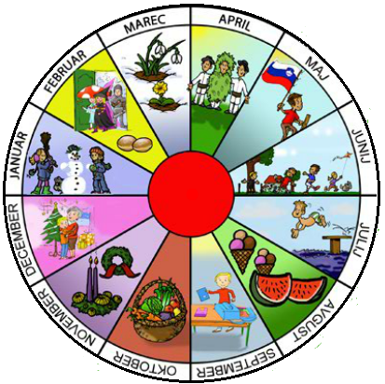

Slide 3
FRAN ROŠ MESECI V LETU JANUARJA SI ŽELIMO DOBRO SREČO, KRATKO ZIMO. FEBRUAR PRIPELJE PUSTA, S KROFI SI MAŠIMO USTA. V MARCU SONCE DOBRE VOLJE VABI NAS NA VRT IN POLJE. ZEMLJO MOČI DEŽ APRILA, DA BOGATO BO RODILA. PRAZNIK DELA, PRAZNIK MAJA, MOČ IN VOLJO NAM PORAJA. | ŠOLE JUNIJA ZAPRIMO, DA SI GLAVE OHLADIMO! JULIJ NAM ZAKURI VROČE, V POTOK, MORJE SE NAM HOČE. ŠE AVGUSTA SE POTIMO, BLISKA, TOČE SE BOJIMO. V ŠOLO ŽE SEPTEMBER KLIČE BISTRE FANTE IN DEKLIČE. GROZDJE JE OKTOBRA SLADKO, SONCE MERI POT SI KRATKO. HLAD NOVEMBER NAM PRINAŠA, MRTVE OBJEMA MISEL NAŠA. SNEG DECEMBER NAM OBETA ZA VESELI KONEC LETA.

Slide 4
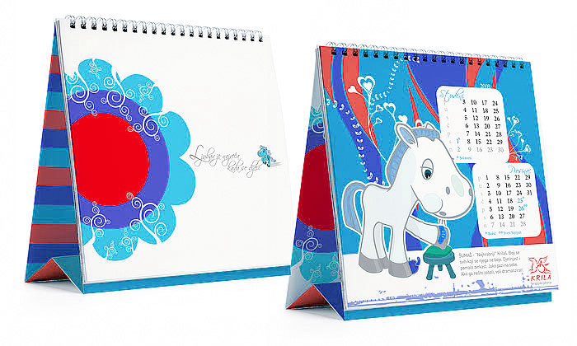
MESECI
JANUAR
FEBRUAR
MAREC
APRIL
MAJ
JUNIJ
JULIJ
AVGUST
SEPTEMBER
OKTOBER
NOVEMBER
DECEMBER

Slide 5
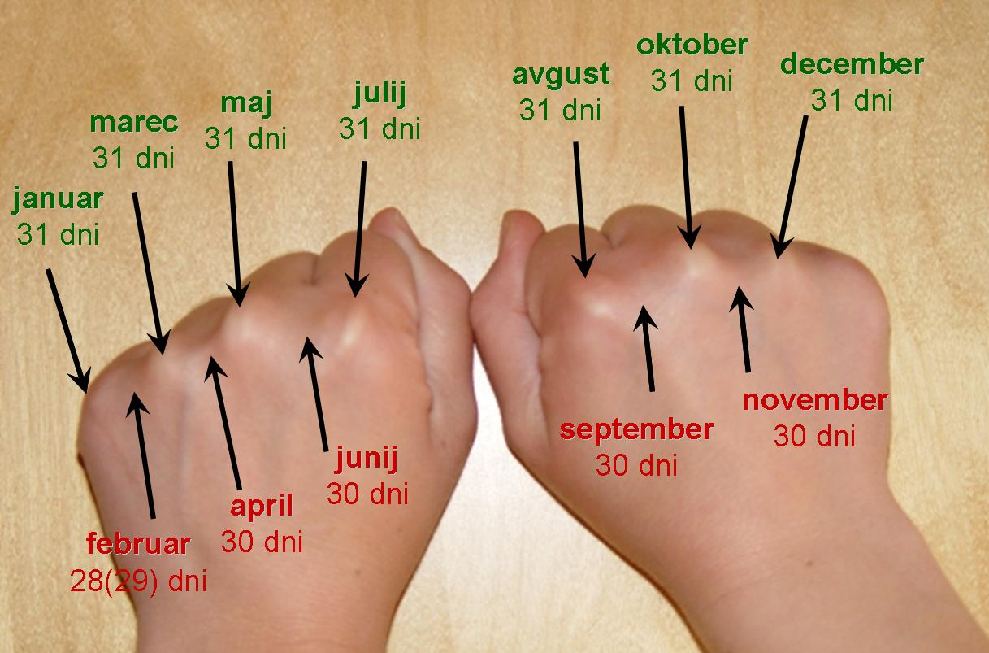
MESECI

Slide 6
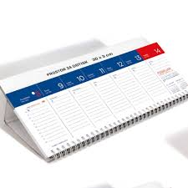
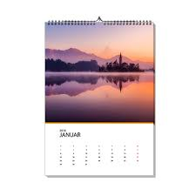
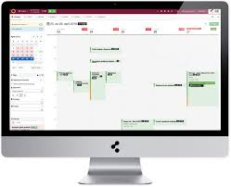
Vrste koledarjev
NAMIZNI KOLEDAR
STENSKI KOLEDAR
KOLEDAR NA RAČUNALNIKU

Slide 7
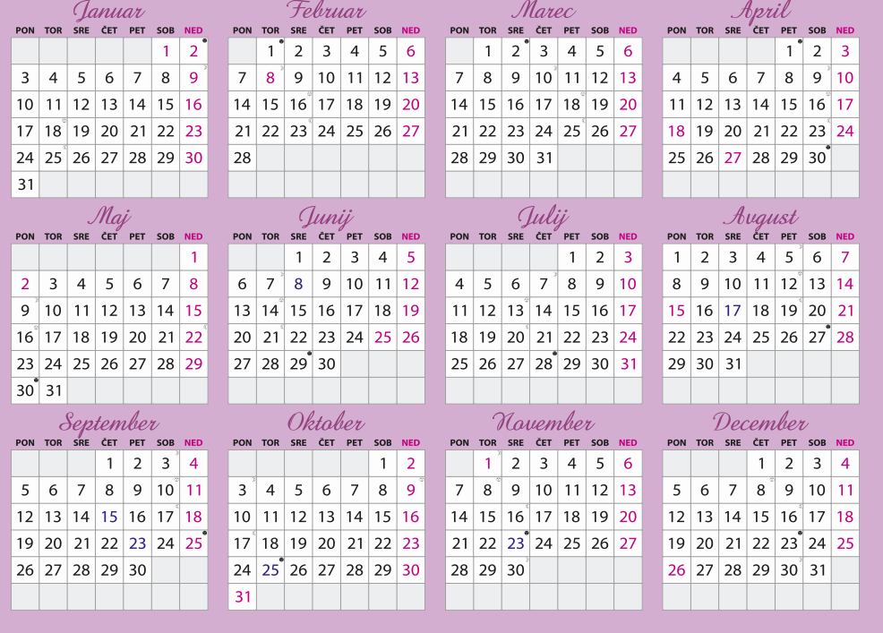
Koledar 2022
NEDELJE
PRAZNIKI

Slide 8
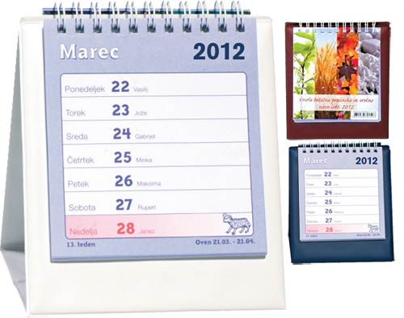
TEDEN
PONEDELJEK
TOREK
SREDA
ČETRTEK
PETEK
SOBOTA
NEDELJA

Slide 9
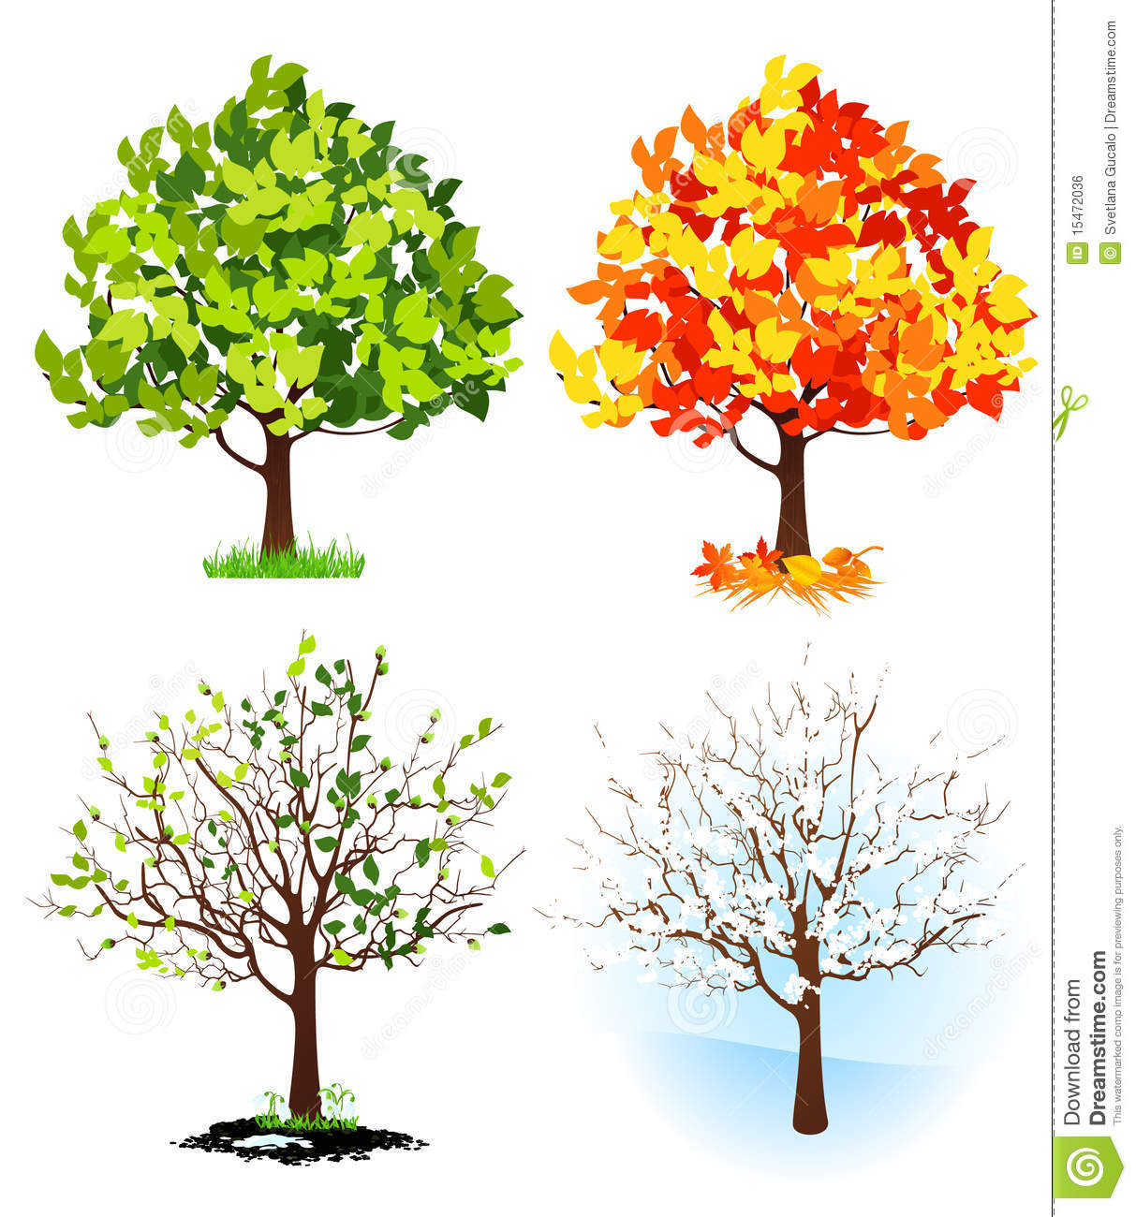
LETNI ČASI in MESECI
POLETJE
JESEN
JUNIJ
JULIJ
AVGUST
SEPTEMBER
OKTOBER
NOVEMBER
MAREC
APRIL
MAJ
DECEMBER
JANUAR
FEBRUAR
POMLAD
ZIMA

